Slide 1
ACADEMIA
CRISTO

Slide 2
Notes:
1. Bienvenida y saludos

Slide 3
Lección 3
La Santa Cena
Notes:
2. Introducción breve a la Lección 3
Hoy comenzaremos nuestro estudio sobre la Cena del Señor (La Santa Comunión, la Eucaristía y el Sacramento del Altar). Veremos que la Santa Cena, como el Bautismo, es una bendición de Dios donde recibimos el perdón de los pecados, la salvación y la vida eterna.

Slide 4
Oración
Notes:
3. Oración
Comienza con la siguiente oración (o tu propia):
Querido Padre Celestial, te agradecemos por tu gran misericordia hacia nosotros los pecadores. Continuamente nos perdonas todos nuestros pecados. Te agradecemos por la gran bendición que nos das en la Santa Cena, la cual demuestra que el perdón de pecados es un regalo personal de tu amor. En el nombre de Jesús. Amén

Slide 5
Lección 3: La Santa Cena
Objetivos
1 | Definir ¿Qué es un Sacramento? e identificar el Bautismo y la Santa Cena como los únicos sacramentos
2 | Estudiar pasajes sobre la Santa Cena para nombrar los beneficios que recibimos y determinar los 4 elementos que están presentes
Notes:
OBJETIVOS DE LA CLASE
Presente los dos objetivos principales de la lección. Invite a los estudiantes a tomar notas y a tener sus Biblias listas.
1. Definir ¿Qué es un Sacramento? e identificar el Bautismo y la Santa Cena como los únicos sacramentos.
2. Estudiar pasajes sobre la Santa Cena para nombrar los beneficios que recibimos y determinar los 4 elementos que están presentes.

Slide 6
Un Sacramento
Un acto sagrado que Cristo estableció
Elementos terrenales junto con la Palabra de Dios
Cristo nos da el perdón de los pecados y así también la salvación
Notes:
1. Un Sacramento
Cuando usamos en término “sacramento”, nos referimos a un acto sagrado que tiene 3 características básicas:
1. Un sacramento es un acto sagrado que Cristo estableció o instituyó para que lo realizaran los cristianos.
2. Un sacramento es un acto sagrado en el que Cristo nos dice que usemos elementos terrenales (agua, pan y vino) junto con la palabra de Dios.
3. Un sacramento es un acto sagrado en el que Cristo nos da el perdón de los pecados y así también la vida y la salvación.

Slide 7
Los Sacramentos
Notes:
De acuerdo con esa definición, existen dos sacramentos – el Bautismo y la Santa Cena.

Slide 8
Un Sacramento: El Bautismo
Un acto sagrado que Cristo estableció (Mateo 28:18-19)
Elementos terrenales junto con la Palabra de Dios (agua, nombre de Dios Trino)
Cristo nos da el perdón de los pecados y así también la salvación (Hechos 2:38-39)
Notes:
Un Sacramento: El Bautismo
Un acto sagrado que Cristo estableció (Mateo 28:18-19)
Mateo 28:18-19 Jesús se acercó y les dijo: “Toda autoridad me ha sido dado en el cielo y en la tierra. Por tanto, vayan y hagan discípulos en todas las naciones, y bautícenlos en el nombre del Padre, y del Hijo, y del Espíritu Santo.
Elementos terrenales junto con la Palabra (agua, nombre de Dios Trino)
Agua, en el nombre del Padre, y del Hijo, y del Espíritu Santo.
Cristo nos da el perdón de los pecados y así también la salvación (Hechos 2:38-39)
Hechos 2:38-39 Y Pedo les dijo: “Arrepiéntase, y bautícense todos ustedes en el nombre de Jesucristo, para que sus pecados les sean perdonados.

Slide 9
Un Sacramento: La Santa Cena
Un acto sagrado que Cristo estableció
Elementos terrenales junto con la Palabra de Dios
Cristo nos da el perdón de los pecados y así también la salvación
Notes:
Un Sacramento: La Santa Cena
Hoy veremos como la Santa también es un Sacramento: establecido por Jesús, utilizando elementos terrenales junto con la Palabra de Dios para el perdón de pecados.

Slide 10
¿Cuándo instituyó Jesús la
Santa Cena?
Notes:
Empezamos con la primera característica de un sacramento: un acto sagrado que Cristo estableció.
¿Cuándo instituyó Jesús la Santa Cena?
Deja que contesten.

Slide 11
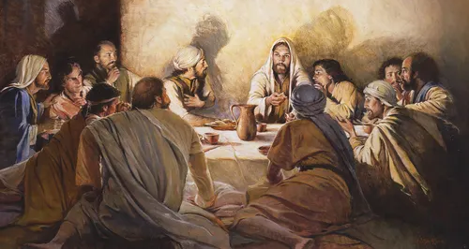
Jesús instituyó la Santa Cena en la noche antes de que fue crucificado.
Notes:
Jesús la instituyó en la noche antes de que fue crucificado, cuando él y sus discípulos estaban celebrando el festival de la Pascua judía.

Slide 12
¿Qué nos puede enseñar la vara
de Moisés sobre los sacramentos?
Notes:
2. ¿Qué nos puede enseñar la vara de Moisés sobre los sacramentos?
Deja que contesten esta pregunta de la tarea.

Slide 13
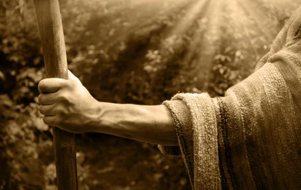
¿Qué nos puede enseñar la vara de Moisés sobre los sacramentos?
Notes:
Recordamos que Moisés era el profeta elegido por Dios para sacar a su pueblo, Israel de Egipto. En el principio, Moisés puso todo tipo de excusas. En respuesta, Dios le dio algunas señales para confirmar su llamado. Como garantía final, Dios dice “toma este bastón en tu mano para que puedas realizar señales con él.” Dios no necesita un bastón para hacer milagros, entonces el bastón era principalmente para el bien de Moisés. La vara de Moisés fue un recordatorio de la promesa de Dios. Cada vez que Moisés agarraba esa vara, servía como un recordatorio de lo que Dios le había prometido. Algo concreto. Algo que se podría tocar.
El bastón de Moisés no era un sacramento, pero puede enseñarnos algo acerca de los sacramentos. Dios sabe que nosotros somos criaturas físicas las cuales luchamos diariamente contra el pecado. Además, conoce las dudas que se arremolinan a nuestro derredor y que nosotros fácilmente nos desilusionamos.
Hay muchas maneras en que Dios nos da garantías de su amor por nosotros, es decir, que él tiene muchas maneras para decirnos: “Te amo”. La Santa Cena es una de ellas. Es una manera física, tangible y personal en que Dios nos da su amor y el perdón.
En los sacramentos (bautismo y la Santa Cena) tenemos el evangelio en forma visible, no sólo para recordarnos de las promesas misericordiosas de Dios, sino también para darnos gracia.

Slide 14
Lección 3: La Santa Cena
Objetivos
1 | Definir ¿Qué es un Sacramento? e indentificar el Bautismo y la Santa Cena como los únicos sacramentos
2 | Estudiar pasajes sobre la Santa Cena para nombrar los beneficios que recibimos y determinar los 4 elementos que están presentes
Notes:
1. Definir ¿Qué es un Sacramento? e identificar el Bautismo y la Santa Cena como los únicos sacramentos.
2. Estudiar pasajes sobre la Santa Cena para nombrar los beneficios que recibimos y determinar los 4 elementos que están presentes.

Slide 15
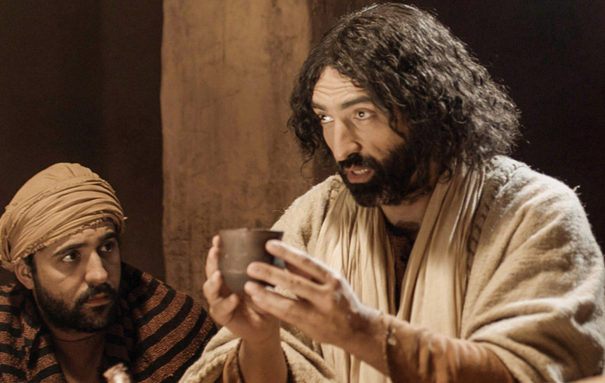
Pasajes sobre la Santa Cena
Mateo 26:26-29
Marcos 14:22-24
Lucas 22:17-20
1 Corintios 11:23-27
Notes:
Pasajes sobre la Santa Cena
Hay cuatro textos que registran las palabras de institución de la Santa Cena, los cuales se encuentran en Mateo, Marcos, Lucas y 1 Corintios. Cada uno tiene diferentes palabras, pero ninguna de éstas se contradice entre sí. Nosotros podemos aprender de cada una.

Slide 16
Mateo 26:26-29
Mientras comían, Jesús tomó el pan y lo bendijo; luego lo partió y se lo dio a sus discípulos, y les dijo: “Tomen, coman; esto es mi cuerpo.” Después tomó la copa, y luego de dar gracias, la entregó a sus discípulos y les dijo: “Beban de ella todos, porque esto es mi sangre del nuevo pacto, que es derramada por muchos, para perdón de los pecados. Yo les digo que, desde ahora, no volveré a beber de este fruto de la vid, hasta el día en que beba con ustedes el vino nuevo en el Reino de mi Padre.
Notes:
Mateo 26:26-29
Mientras comían, Jesús tomó el pan y lo bendijo; luego lo partió y se lo dio a sus discípulos, y les dijo: “Tomen, coman; esto es mi cuerpo.” Después tomó la copa, y luego de dar gracias, la entregó a sus discípulos y les dijo: “Beban de ella todos, porque esto es mi sangre del nuevo pacto, que es derramada por muchos, para perdón de los pecados. Yo les digo que, desde ahora, no volveré a beber de este fruto de la vid, hasta el día en que beba con ustedes el vino nuevo en el reino de mi Padre.

Slide 17
Mateo 26:26-29
¿Qué les dio Jesús primero a sus discípulos y qué dijo sobre eso?
Notes:
¿Qué les dio Jesús primero a sus discípulos? Deja que contesten.

Slide 18
Mateo 26:26-29
Mientras comían, Jesús tomó el pan y lo bendijo; luego lo partió y se lo dio a sus discípulos, y les dijo: “Tomen, coman; esto es mi cuerpo.” Después tomó la copa, y luego de dar gracias, la entregó a sus discípulos y les dijo: “Beban de ella todos, porque esto es mi sangre del nuevo pacto, que es derramada por muchos, para perdón de los pecados. Yo les digo que, desde ahora, no volveré a beber de este fruto de la vid, hasta el día en que beba con ustedes el vino nuevo en el reino de mi Padre.
Notes:
¿Qué les dio Jesús primero a sus discípulos?
El dio a sus discípulos pan y dijo: “Toma y come, este es mi cuerpo.” Aquí veremos el elemento terrenal que es el pan que Jesús dice es su cuerpo.

Slide 19
Mateo 26:26-29
¿Para qué fue derramada la sangre de Jesús?
Notes:
¿Para qué fue derramada la sangre de Jesús? Deja que contesten.

Slide 20
Mateo 26:26-29
Mientras comían, Jesús tomó el pan y lo bendijo; luego lo partió y se lo dio a sus discípulos, y les dijo: “Tomen, coman; esto es mi cuerpo.” Después tomó la copa, y luego de dar gracias, la entregó a sus discípulos y les dijo: “Beban de ella todos, porque esto es mi sangre del nuevo pacto, que es derramada por muchos, para perdón de los pecados. Yo les digo que, desde ahora, no volveré a beber de este fruto de la vid, hasta el día en que beba con ustedes el vino nuevo en el reino de mi Padre.
Notes:
¿Para qué fue derramada la sangre de Jesús?
Hay perdón de pecados en la sangre de Jesús. La Santa Cena es uno de los medios por el cual Dios nos da el perdón.

Slide 21
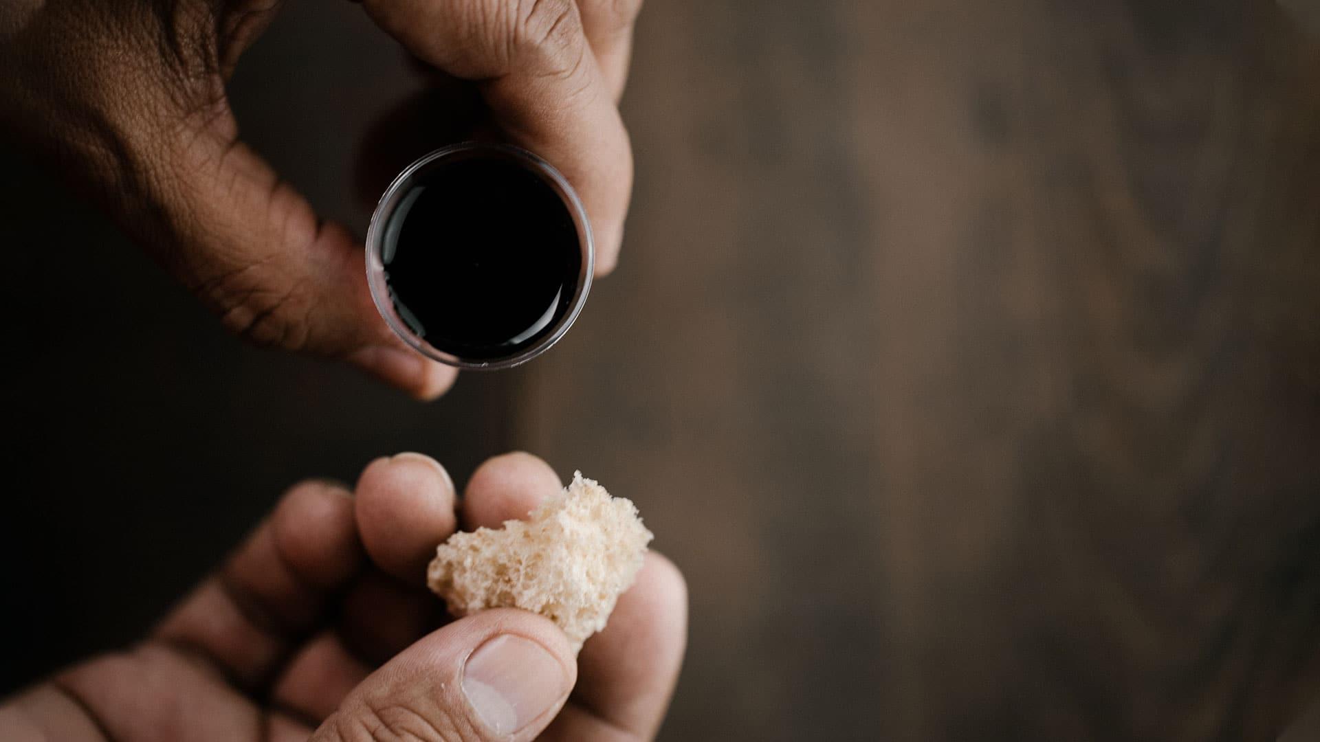
Notes:
Podemos escuchar pasajes como “Dios amó tanto al mundo” y pensar que no son para nosotros. Con la recepción muy personal de la Cena del Señor, Dios está diciendo que el perdón está para cada uno de nosotros personalmente. La Cena del Señor es el perdón personalizado.
Al darnos su cuerpo y su sangre en la Santa Cena, Jesús nos ofrece y nos da el perdón de los pecados.
Y, por supuesto, donde hay un perdón de los pecados, hay vida eterna y salvación. Dios dice “Te amo y te perdono” en este sacramento.

Slide 22
Romanos 6:22-23
Pero como ya han sido liberados del pecado y hechos siervos de Dios, el provecho que obtienen es la santificación, cuya meta final es la vida eterna. Porque la paga del pecado es muerte, pero la dádiva de Dios es vida eterna en Cristo Jesús, nuestro Señor.
Notes:
Romanos 6:22,23
Pero como ya han sido liberados del pecado y hechos siervos de Dios, el provecho que obtienen es la santificación, cuya meta final es la vida eterna. Porque la paga del pecado es muerte, pero la dádiva de Dios es vida eterna en Cristo Jesús, nuestro Señor.

Slide 23
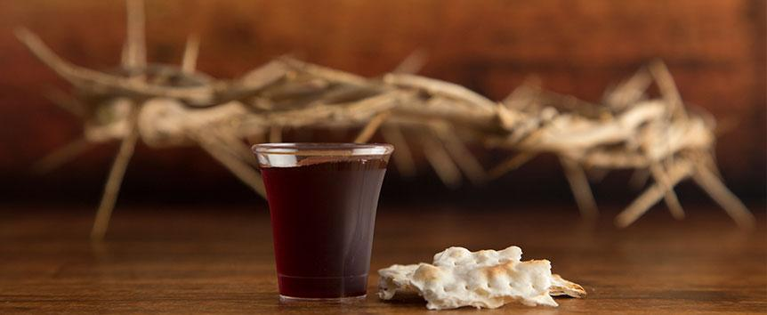
¿Qué beneficios reciben en la Santa Cena los comulgantes creyentes? (Proyecto Final)
Perdón de pecados, salvación, y vida eterna
Notes:
¿Qué beneficios reciben en la Santa Cena los comulgantes creyentes?
En la Santa Cena, Jesús también nos ofrece y nos da perdón, vida y salvación.

Slide 24
Pasajes sobre la Santa Cena
Mateo 26:26-29
Marcos 14:22-24
Lucas 22:17-20
1 Corintios 11:23-27

Slide 25
Marcos 14:22-24
Mientras comían, Jesús tomó el pan y lo bendijo; luego lo partió y se lo dio, al tiempo que decía: “Tomen, esto es mi cuerpo.” Después tomó la copa, y luego de dar gracias, se la dio, y todos bebieron de ella. Les dijo entonces: “Esto es mi sangre del pacto, que por muchos es derramada.”
Notes:
Marcos 14:22-24
Mientras comían, Jesús tomó el pan y lo bendijo; luego lo partió y se lo dio, al tiempo que decía: “Tomen, esto es mi cuerpo.” Después tomó la copa, y luego de dar gracias, se la dio, y todos bebieron de ella. Les dijo entonces: “Esto es mi sangre del pacto, que por muchos es derramada.”

Slide 26
Marcos 14:22-24
¿Qué dijo Jesús sobre el vino?
Notes:
¿Qué dijo Jesús sobre el vino? Deja que contesten.

Slide 27
Marcos 14:22-24
Mientras comían, Jesús tomó el pan y lo bendijo; luego lo partió y se lo dio, al tiempo que decía: “Tomen, esto es mi cuerpo.” Después tomó la copa, y luego de dar gracias, se la dio, y todos bebieron de ella. Les dijo entonces: “Esto es mi sangre del pacto, que por muchos es derramada.”
Notes:
¿Qué dijo Jesús sobre el vino? Deja que contesten.
Él dijo que era su sangre del pacto, derramada para muchos. Aquí veremos el elemento terrenal que es el vino que Jesús dice es su sangre del pacto.

Slide 28
En todos los relatos sobre la Santa Cena, se menciona un nuevo pacto.
¿Qué significa el nuevo pacto?
Notes:
En todos los relatos, se menciona un nuevo pacto. ¿Qué significa el nuevo pacto para nosotros?

Slide 29
Vienen días en que haré un nuevo
pacto con la casa de Israel y con la casa
de Judá. ---Palabra del Señor… Y yo seré su Dios, y ellos serán mi pueblo. ---Palabra del Señor. Nadie volverá a enseñar a su prójimo ni a su hermano, ni le dirá: ‘Conoce al Señor’, porque todos ellos, desde el más pequeño hasta el más grande, me conocerán. Y yo perdonaré su maldad, y no volveré a acordarme de su pecado.
Jeremías 31:31, 33-34
Notes:
Jeremías 31:31, 33-34
“Vienen días en que haré un nuevo pacto con la casa de Israel y con la casa de Judá. ---Palabra del Señor… Y yo seré su Dios, y ellos serán mi pueblo. ---Palabra del Señor. Nadie volverá a enseñar a su prójimo ni a su hermano, ni le dirá: ‘Conoce al Señor’, porque todos ellos, desde el más pequeño hasta el más grande, me conocerán. Y yo perdonaré su maldad, y no volveré a acordarme de su pecado.”

Slide 30
El Antiguo Pacto
Notes:
El antiguo pacto hecho en el monte de Sinaí era un pacto de dos vías. Dios dijo: “Respetaré mi parte del trato si cumples con la tuya.” Ese pacto cumplió su propósito de mostrar la gran necesidad que ellos tenían de un Salvador, pero ellos nunca pudieron haber cumplido su parte del trato. El pacto antiguo no daba ninguna esperanza; nunca podría salvarlos.

Slide 31
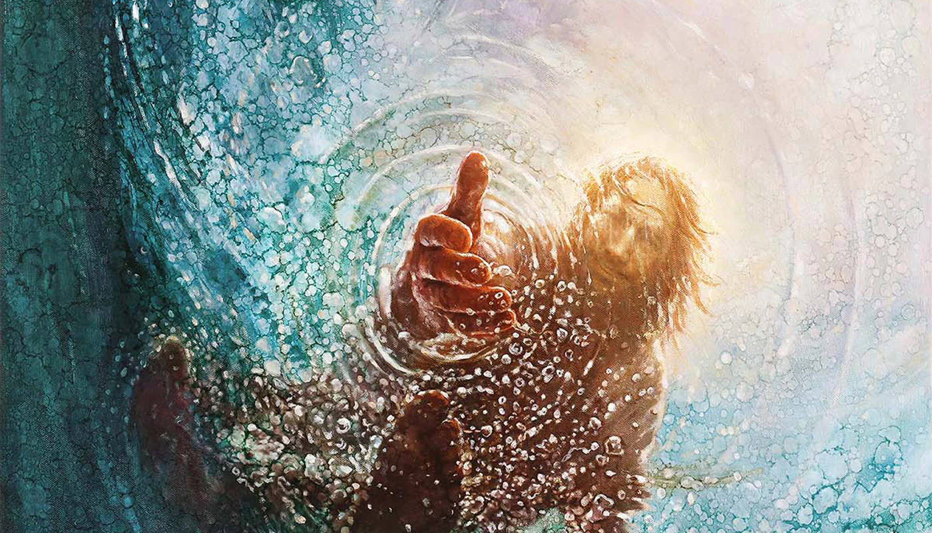
El Nuevo Pacto
Notes:
El nuevo pacto se conectó a una promesa más profunda que Dios hizo en el huerto del Edén y luego que hizo aún más claramente con Abraham. Esa promesa fue un pacto unilateral, es decir, que Dios dijo: “Yo haré todo. Te perdonaré, te salvaré y te daré la vida eterna. Nada depende de ti.” En este nuevo pacto tenemos verdadera esperanza porque Dios ha hecho todo por nosotros. ¡Gracias a Dios!

Slide 32
Pasajes sobre la Santa Cena
Mateo 26:26-29
Marcos 14:22-24
Lucas 22:17-20
1 Corintios 11:23-27

Slide 33
Lucas 22:17-20
Y Jesús tomó la copa, dio gracias y dijo: “Tomen esto, y repártanlo entre ustedes; porque yo les dijo que no volveré a beber del fruto de la vid hasta que venga el Reino de Dios.” Luego tomó el pan, lo partió, dio gracias y les dio, al tiempo que decía: “Esto es mi cuerpo, que por ustedes es entregado; hagan esto en memoria de mí.” De igual manera, después de haber cenado tomó la copa y les dijo: “Esta copa es el nuevo pacto en mi sangre, que por ustedes va a ser derramada.
Notes:
Lucas 22:17-20
Y Jesús tomó la copa, dio gracias y dijo: “Tomen esto, y repártanlo entre ustedes; porque yo les dijo que no volveré a beber del fruto de la vid hasta que venga el Reino de Dios.” Luego tomó el pan, lo partió, dio gracias y les dio, al tiempo que decía: “Esto es mi cuerpo, que por ustedes es entregado; hagan esto en memoria de mí.” De igual manera, después de haber cenado tomó la copa y les dijo: “Esta copa es el nuevo pacto en mi sangre, que por ustedes va a ser derramada.

Slide 34
Lucas 22:17-20
¿Qué cosa dijo Jesús que no iba a volver a tomar hasta que el Reino de Dios venga?
Notes:
¿Qué cosa dijo Jesús que no iba a volver a tomar hasta que el Reino de Dios venga? Deja que contesten.

Slide 35
Lucas 22:17-20
Y Jesús tomó la copa, dio gracias y dijo: “Tomen esto, y repártanlo entre ustedes; porque yo les dijo que no volveré a beber del fruto de la vid hasta que venga el Reino de Dios.” Luego tomó el pan, lo partió, dio gracias y les dio, al tiempo que decía: “Esto es mi cuerpo, que por ustedes es entregado; hagan esto en memoria de mí.” De igual manera, después de haber cenado tomó la copa y les dijo: “Esta copa es el nuevo pacto en mi sangre, que por ustedes va a ser derramada.
Notes:
¿Qué cosa dijo Jesús que no iba a volver a tomar hasta que el reino de Dios venga? Deja que contesten.
“El fruto de la vid,” que regularmente significa vino.

Slide 36
Pasajes sobre la Santa Cena
Mateo 26:26-29
Marcos 14:22-24
Lucas 22:17-20
1 Corintios 11:23-27

Slide 37
1 Corintios 11:23-27
Yo recibí del Señor lo mismo que les he enseñado a ustedes: Que la noche que fue entregado, el Señor Jesús tomó pan, y que luego de dar gracias, lo partió y dijo: “Tomen y coman. Esto es mi cuerpo, que por ustedes es partido; hagan esto en mi memoria.” Asimismo, después de cenar tomó la copa y dijo: “Esta copa es el nuevo pacto en mi sangre; hagan esto, cada vez que la beban, en mi memoria.”
Notes:
1 Corintios 11:23-27
Yo recibí del Señor lo mismo que les he enseñado a ustedes: Que la noche que fue entregado, el Señor Jesús tomó pan, y que luego de dar gracias, lo partió y dijo: “Tomen y coman. Esto es mi cuerpo, que por ustedes es partido; hagan esto en mi memoria.” Asimismo, después de cenar tomó la copa y dijo: “Esta copa es el nuevo pacto en mi sangre; hagan esto, cada vez que la beban, en mi memoria.”

Slide 38
1 Corintios 11:23-27
Por lo tanto, siempre que coman este pan, y beban esta copa, proclaman la muerte del Señor, hasta que él venga. Así que cualquiera que coma esta pan o beba esta copa del Señor de manera indigna, será culpado del cuerpo y de la sangre del Señor.
Notes:
Por lo tanto, siempre que coman este pan, y beban esta copa, proclaman la muerte del Señor, hasta que él venga. Así que cualquiera que coma esta pan o beba esta copa del Señor de manera indigna, será culpado del cuerpo y de la sangre del Señor.

Slide 39
1 Corintios 11:23-27
¿Qué tan seguido quiere Dios que celebremos la Santa Cena?
Notes:
¿Qué tan seguido quiere Dios que celebramos la Santa Cena? Deja que contesten.

Slide 40
1 Corintios 11:23-27
Yo recibí del Señor lo mismo que les he enseñado a ustedes: Que la noche que fue entregado, el Señor Jesús tomó pan, y que luego de dar gracias, lo partió y dijo: “Tomen y coman. Esto es mi cuerpo, que por ustedes es partido; hagan esto en mi memoria.” Asimismo, después de cenar tomó la copa y dijo: “Esta copa es el nuevo pacto en mi sangre; hagan esto, cada vez que la beban, en mi memoria.”
Notes:
¿Qué tan seguido quiere Dios que celebramos la Santa Cena? Deja que contesten.
La frase: “Hagan esto, cada vez que beban de ella, en memoria de mí”, indica que la institución de Jesús de la Santa Cena no fue un acontecimiento de una sola vez, sino algo que él quiso que sus seguidores lo celebran con regularidad. La Biblia no nos dice que tan regularmente tenemos que celebrar la Santa Cena. Pero considerando las bendiciones que Dios nos da mediante este sacramento, la Santa Cena es algo que deberíamos hacer seguido.

Slide 41
¿Cuáles son los cuatro elementos que recibimos en la Santa Cena? Versículo 27
Notes:
¿Cuáles son los cuatro elementos que recibimos en la Santa Cena? (V. 27) Deja que contesten.

Slide 42
1 Corintios 11:23-27
Por lo tanto, siempre que coman este pan, y beban esta copa, proclaman la muerte del Señor, hasta que él venga. Así que cualquiera que coma esta pan o beba esta copa del Señor de manera indigna, será culpado del cuerpo y de la sangre del Señor.
Notes:
¿Cuáles son los cuatro elementos que recibimos en la Santa Cena? (V. 27) Deja que contesten.
Se mencionan cuatro – el pan, el vino, el cuerpo y sangre. Todos están presentes en la Santa Cena.
Jesús nos dice que comamos el pan y bebamos el vino. Jesús nos dice que su verdadero cuerpo está presente con el pan y que su verdadera sangre está presente con el vino.
Nosotros llamamos a esta enseñanza: “La presencia real”, porque, aunque no podemos ver ni saborear el cuerpo y sangre de Jesús cuando comemos el pan y bebemos el vino, nosotros aun sabemos que están ahí en una forma especial porque Dios dice que están ahí.”
Creemos esta enseñanza sobre la presencia real, porque Dios nos la revela en su palabra de verdad.

Slide 43
Números 23:19 Dios no es hombre, para que mienta.
Salmo 33:4 Recta es la Palabra de Jehová y toda su obra es hecha con fidelidad.

Slide 44
En Resúmen
La Santa Cena es un regalo especial de Dios. En este Él ofrece el perdón de pecados, la vida eterna y la salvación.
Notes:
6. En Resúmen: La Santa Cena es un regalo especial de Dios. En este él ofrece el perdón de pecados, vida eterna y salvación.

Slide 45
01
El pan y el vino se convierten en el cuerpo y la sangre de Jesús
Iglesia Católica Romana
02
El pan y el vino sólo representan el cuerpo y la sangre de Jesús
Iglesias Reformadas
03
El pan y el vino están presentes en la Santa Cena junto con el cuerpo y la sangre de Jesús
Academia Cristo
Notes:
7. Opiniones de la Santa Cena
La iglesia católica romana cree que el pan y vino se convierten en el cuerpo y la sangre de Jesús. Según ellos, el pan y el vino dejan de existir y lo que los comulgantes sólo reciben es el cuerpo y la sangre de Jesús.
Las iglesias que vienen de iglesias reformadas creen que el pan y el vino sólo representan el cuerpo y la sangre de Jesús. Según ellos, los comulgantes sólo reciben pan y vino.
Nosotros, en Academia Cristo, vemos que los pasajes bíblicos sobre la Santa Cena claramente enseñan que el pan y el vino están presentes en la Santa Cena junto con el cuerpo y la sangre de Jesús. Los comulgantes reciben todos los cuatro elementos.

Slide 46
El Proyecto Final
5. ¿Qué beneficios reciben los comulgantes creyentes en la Santa Cena?
6. ¿Cuáles cuatro elementos están presentes
en la Santa Cena?
Notes:
1. Proyecto Final pregunta que corresponde a la Lección 3: Invita a los estudiantes a empezar ya con el proyecto final contestando a estas preguntas.
¿Qué beneficios reciben los comulgantes creyentes en la Santa Cena? (Lección 3)
¿Cuáles cuatro elementos están presentes en la Santa Cena? (Lección 3)

Slide 47
Tarea
en el grupo de WhatsApp
Notes:
2. Encargar la tarea para la Lección 4:
Ver el video: https://www.youtube.com/watch?v=2tuRixxbvBg
Responder a las siguientes preguntas:
¿Por qué es la Santa Cena tan poderosa?
¿Cómo puede ser que el tomar la Santa Cena sea dañino?
La Santa Cena fortalece y muestra nuestra conexión con Dios. ¿Qué otra conexión es demostrada por medio de la Santa Comunión?
Leer 1 Corintios 10:14-22, 11:17-33

Slide 48
Oración o bendición
Notes:
3. Oración de clausura y despedida

Slide 49
ACADEMIA
CRISTO

